Slide 1
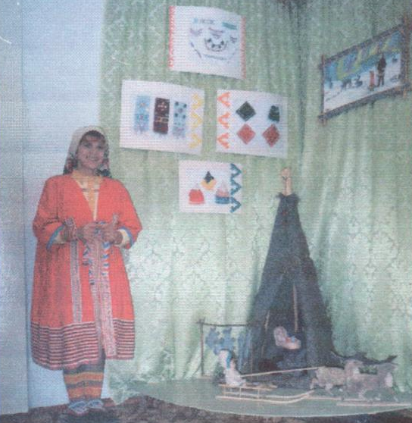
Муниципальное автономное дошкольное образовательное учреждение «Детский сад № 22 «Планета детства» (МАДОУ «Детский сад № 22 «Планета детства») Проект «Югорские напевы» по художественно-творческому развитию старших дошкольников
Автор-составитель:
воспитатель высшей категории Никонова Ольга Викторовна
(из опыта)
Г. Ханты-Мансийск 2016

Slide 2
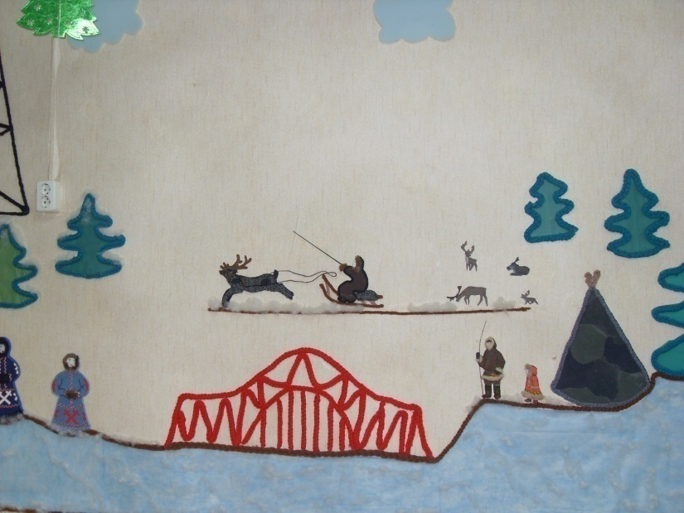
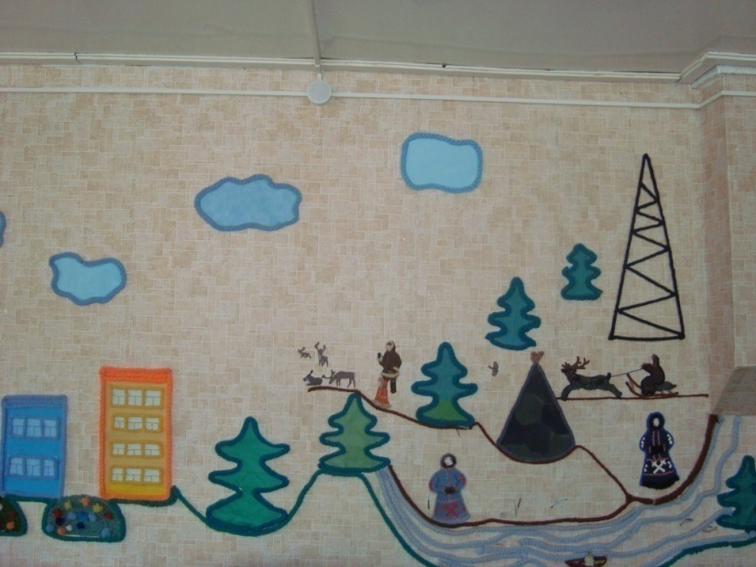
Использование регионального компонента в оформлении групповой комнаты
Ханты-Мансийский автономный округ в последние годы является благоприятным регионом нашей страны для проживания, с высоким уровнем экономического развития, с хорошим уровнем жизни. Югра - это многонациональный, полиэтнический округ, отсюда и особенность образования и воспитания детей, которая тесно связана с диалогом и трансляцией национальных культур. Причем проблема состоит в том, что на традиционных народных праздниках обско-угорских народов присутствующим отводится роль пассивного зрителя, наблюдателя. Необходимо организовать такую систему воспитания, которая непосредственно в образовательном учреждении познакомит детей с особенностями национальной культуры ханты и манси. Стержнем, вокруг, которого будет построена такая система, станет традиционное декоративно-прикладное искусство обско- угорских народов.
Искусство коренных народов - это самобытный пласт этнокультуры. С точки зрения исследователей, народное изобразительное искусство, особенно декоративное, отличается богатством и своеобразием сочетания красок, нарядностью, сказочностью образов. Яркие цвета узоров, симметрия и ритм, чередование форм привлекают детей. Реалистичность и простота оформления предметов народного декоративного искусства делают их доступными детскому пониманию, ребенок дошкольного возраста способен освоить технику выполнения узоров и самостоятельно орнаментировать изделия. Изделия народного искусства помогают усвоить нравы, обычаи, учат понимать и любить прекрасное, дают пищу художественному восприятию детей, способствуют возникновению эстетического переживания и первых эстетических суждений.
Стремление познакомить с культурой коренных народов, желание показать ее привлекательность и неповторимость привело к тому, что была составлен проект, дающий возможность воспитателю вести не стихийную, а планомерную работу по приобщению детей к декоративно-прикладному и орнаментальному искусству обских угров.
Организуя работу мы опирались на принципы построения продуктивной деятельности в условиях развивающегося дошкольного образования:

Slide 3
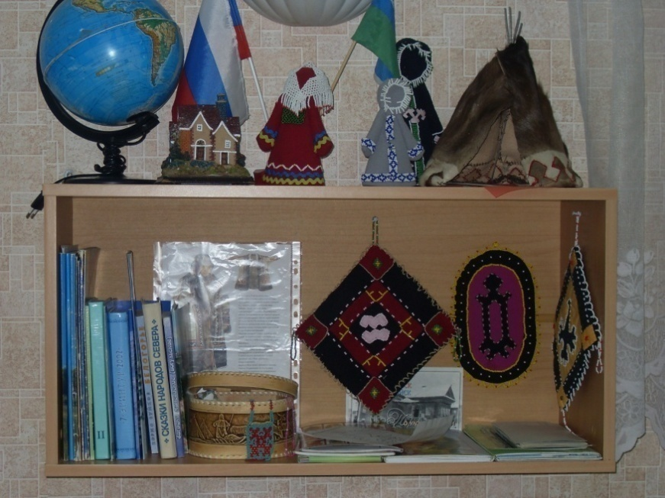
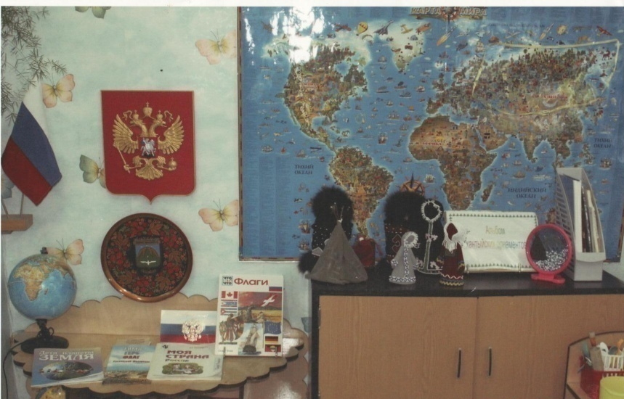
Центры краеведения
формирование художественной умелости как общей способности к освоению широкого круга конкретных художественных (декоративно-прикладных) умений, их гибкому применению и видоизменению в нестандартных ситуациях
в основе художественной умелости лежит творческое воображение ребенка, а именно способность «видеть целое раньше частей», развитие у дошкольников умения выделять целостнообразующие свойства создаваемых объектов и ориентироваться на них в ходе развертывания продуктивной деятельности.
поиск смысла создаваемого и передачи его другим людям способность экспериментировать с образами
овладение детьми средствами композиции и композиционного поиска: пропорцией, масштабностью, ритмом, контрастом, которые получают особое выражение в декоративно-прикладном искусстве.
Проект «Югорские напевы» является специализированным проектом для дополнительного образования детей старшего дошкольного возраста по художественно­творческому развитию и направлена на комплексное решение задач познавательного, художественно-эстетического и речевого развития детей через ознакомление с декоративно-прикладным искусством обских угров.

Slide 4
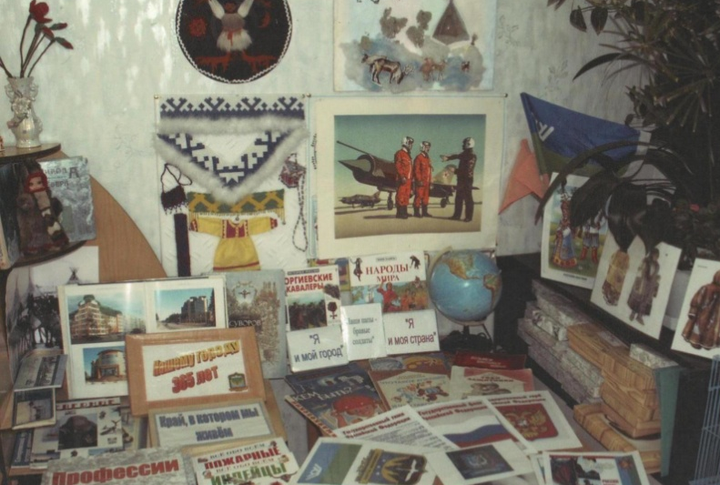
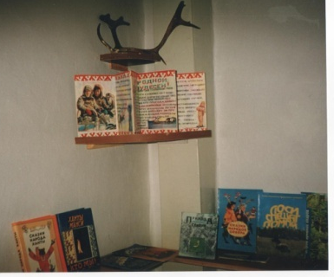
Символы округа, города, литература обско-угорских народов, предметы народно-прикладного творчества
Проект рассчитан на два года обучения. Занятия проводятся в течение учебного года 1 раз в неделю во второй половине дня. Всего 36 занятий в год в каждой возрастной группе. Продолжительность занятий: в старшей группе - 25 минут, в подготовительной группе - 30 минут. Занятия проводятся по подгруппам. Набор воспитанников проходит в начале учебного года на основе желания детей и интересов родителей.
Проект для детей 5-6 лет состоит из блоков: «Жизненный уклад обских угров», «Культура коренных народов обского Севера», «Орнаментальное искусство обских угров», «Декорирование деталей и предметов одежды».
Проект для детей 6-7 лет включает блоки: «Югорский мир», «Игрушки из природного материала», «Орнаменты», «Работа с иголкой», «Бисероплетение», «Работа с тканью».
Цель
Развитие художественно-творческих способностей старших дошкольников средствами декоративно-прикладного и орнаментального искусства обских угров.
Задачи
Обучающие:
Расширять представления детей о культуре коренных народов: быте, традициях, декоративно-прикладном и орнаментальном искусстве, устном народном творчестве обских угров;
Формировать навыки пользования иглой и наперстком, шитья предметов для рукоделия, плетения бисерных украшений и вышивки бисером, изготовления народных игрушек;
Обогащать и активизировать словарь за счет слов, обозначающих названия предметов обихода, орудий труда, этапов работы, признаков декоративного и орнаментального искусства и действий, связанных с деятельностью;

Slide 5
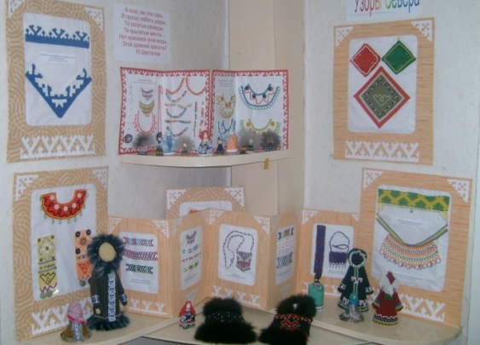
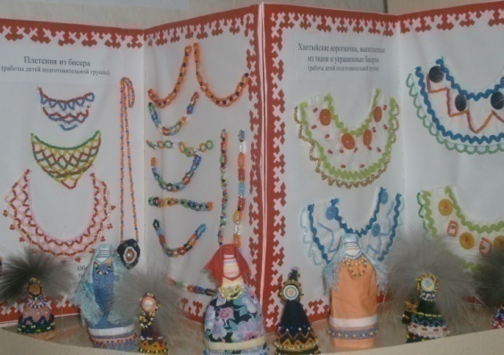
Выставки работ по декоративно - прикладному творчеству «Узоры севера»
Развивающие:
Развивать творчество и фантазию, ассоциативное мышление и любознательность, наблюдательность и воображение;
Развивать мелкую моторику рук, точность ручных движений и зрительно- моторную координацию;
Воспитательные:
Воспитывать уважительное отношение к людям труда, к творчеству народных мастеров, интерес к культуре коренных народов;
Воспитывать усидчивость, самостоятельность, интерес к ручному труду;
Содержание
В содержание работы включены разные виды деятельности: декоративное рисование, аппликация, ручной труд, ознакомление с предметами быта, одеждой, устным народным творчеством (сказки, стихи, пословицы), музыкой (песнями, танцами, музыкальными инструментами, народными праздниками).
Основными направлениями работы по ознакомлению дошкольников с обско-угорским декоративно-прикладным искусством стали:
непосредственное ознакомление с жилищем обских угров (Музей «Торум Маа»), с предметами быта, одеждой («музей Природы и человека»)
знакомство с устным народным творчеством, музыкой, песнями (Театр коренных обско-угорских народов, занятия в ДОУ)

Slide 6
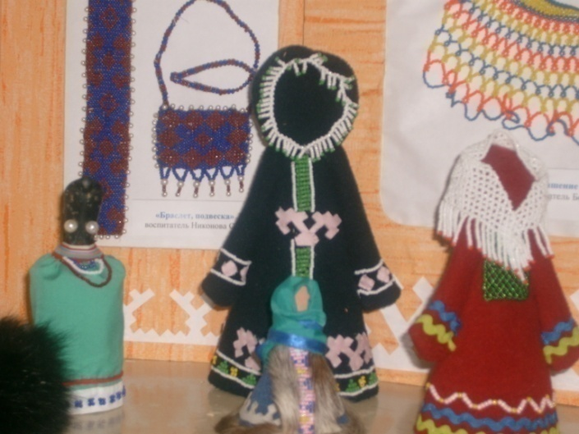
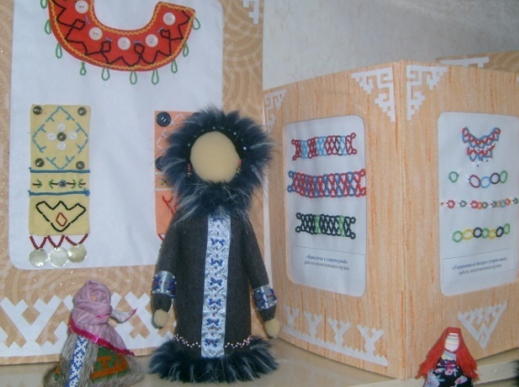
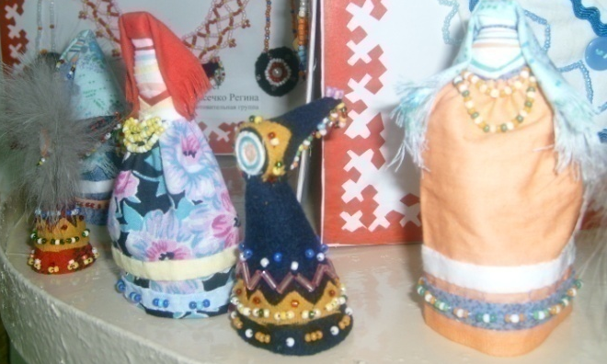
Куклы - акань
ознакомление с предметами декоративно-прикладного искусства обско-угорских народов во время экскурсий: Окружной центр прикладного творчества и ремесел, Детский этнографический центр «Лылынг союм», на выставки декоративно ­ прикладного искусства (на городских и окружных праздниках обско-угорских народов).
занятия по декоративному творчеству, на которых дети знакомятся с орнаментами, создают эскизы на полосе, квадрате, круге, силуэтах, изображающих предметы быта и одежды, обучаются приемам вырезывания и рисования с учетом возрастных особенностей детей.
занятия по ручному труду, на которых дети учатся работать с тканью, бисером, закрепляют навыки пользования иголкой, наперстком.
участие детей в праздниках, играх на основе традиционной культуры народов ханты и манси и др.
Познавательно-речевое развитие детей старшего дошкольного возраста
Обобщение представлений о характерных признаках времен года, региональных признаках, закрепление в речи названий признаков;
Систематизация представлений о местах обитания домашних животных, диких зверей, насекомых, закрепление названий животных, проживающих в крае, места их обитания
Обобщение представлений о том, что все живые существа растут, развиваются, размножаются, обогащение словаря словами, обозначающими жизненно важные процессы
Конкретизация представлений о растениях и месте их произрастания (растут, питаются, поглощают свет и воду) узнавание и их различение, называние словом;

Slide 7
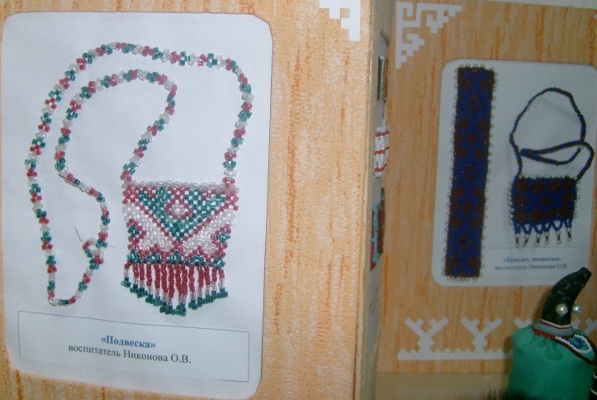
Поделки из бисера
Формирование представлений о способностях человека и других живых существ чувствовать состояние среды (температура, освещенность, влажность, наличие пищи и др.), особенности окружающей среды в крае, закрепление в активном словаре новых слов;
Обобщение представлений о жилище человека в зависимости от места обитания и климатических условий, особенности проживания коренных народов в округе, закрепление новых слов в активном словаре;
Систематизация знаний о разных национальностях людей, культуре;
Художественно-творческая деятельность детей старшего возраста
Расширение и углубление представлений о разных видах и жанрах изобразительного искусства (графика, живопись) умение видеть их особенности и отличительные признаки
Отражение в рисунке, в лепке, в конструировании своеобразия архитектурного стиля и назначения предметов, сооружений, зданий;
Стимулирование проявлений творчества в изготовлении игрушек, масок и элементов декораций для игр драматизации и др.

Slide 8
Вышивка на ткани
Учебно-тематический план работы с детьми 5-6 лет по декоративно-художественной деятельности
Цель: Обучение детей декорированию предметов и деталей одежды
Задачи:
Знакомство с бытом, одеждой и культурой народов ханты и манси
Знакомство с орнаментальным искусством обско-угорских народов
Развитие умений ориентироваться на листе бумаги
Обучение приемам изображения и вырезывания элементов обско-угорского
орнамента (вырезывания геометрических фигур)
Развитие умений составлять узоры из простых элементов
Развитие умений декорировать разными орнаментами детали
одежды

Slide 9
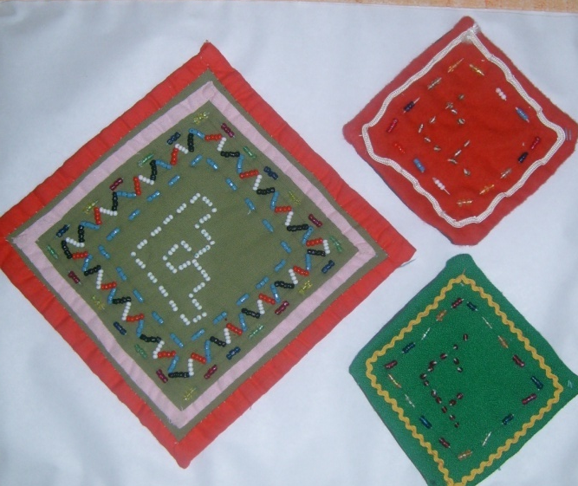
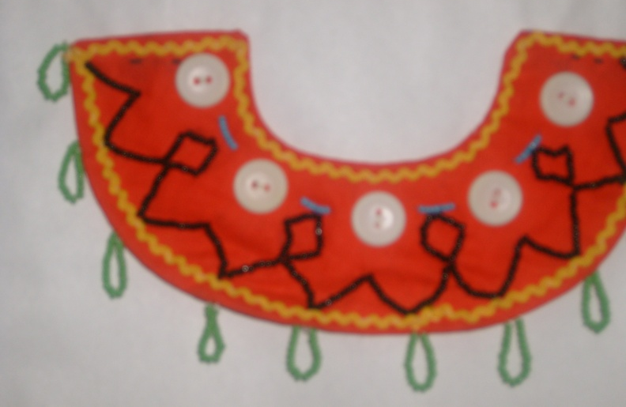
Игольницы техника: ткань обшитая рубчиком из ткани и бисером
м | форма | тема | материал и оборудованние | приемы | Кол- во
Сентябрь | НОД Познава-тельно - речевое | Коренные народы нашего края Знакомство с жилищем, одеждой, предметами быта | Карта округа, фотографии, одежда, посуда туесок, сумочка, мешочек для рукоделия, | Рассказ, рассматривание предметов, просмотр видеофильма | 1
 | Познавательно ­ речевое | Знакомство с играми народов севера. | Игрушки (нарты, погремушки, Куклы - акань, | Рассказ, рассматривание, художественное слово, | 1
 | Познавательно -речевое | Знакомство с устным народным творчеством, музыкой и песнями народов севера | Магнитофон, видео, народные музыкальные инструменты | Рассказ с использованием художественного слова, чтение сказки. | 1
 | Познавательно ­ речевое | Знакомство с декоративно­ приклад-ным искусством народов севера: орнаменты | Предметы быта, женские украшения из бисера | Рассказ, рассматривание, художественное слово. | 1
Октябрь | Апплика-ция | Элементы: «Полоска», «Пав», «Священное лезвие (топор)», «Зубчики», «Головки» | Иллюстрации орнаментов и узоров, бумага, простые карандаши, ножницы | Рассказ, рассматривание, художественное слово, обследование предметов. | 2
 | Аппли-кация | Элемент «заячьи ушки» | Иллюстрации орнаментов и узоров, бумага, простые карандаши, ножницы | Рассказ, рассматривание, художественное слово. | 2
Ноябрь | Апплика-ция | «Извилина», «крест» «Двойные павы» | Иллюстрации орнаментов и узоров, бумага, простые карандаши, | Рассказ, рассматривание, обследование, называние элементов узора. | 2
Турлопе (женское украшение)
Техника: ткань обшитая бисером, тесьмой, пуговицами.

Slide 10
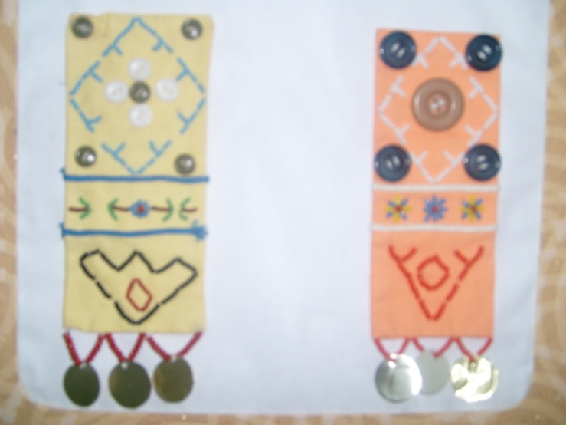
Украшение «Подвеска» техника: ткань обшитая бисером и пуговицами Картина «Любимый север» техника: олений мех, тесто, ткань
 | рисование | «Голова небесного зверя» | Иллюстрации орнаментов и узоров, бумага, простые карандаши, | Рассказ, рассматривание, обследование, | 2
Декабрь | рисование | «Ноги утки» «Заячьи лапки» | Иллюстрации орнаментов и узоров, бумага, простые карандаши, | Рассказ, рассматривание, художественное слово, | 2
 | аппликация | «Оленьи рога» | Иллюстрации орнаментов и узоров, бумага | Рассказ, рассматривание, худ.слово, | 2
Январь | аппликация | Составление и выкладыв. орнаментов на полосе | Цветная бумага, простые карандаши, ножницы, клей, полоса бумаги | Объяснение, показ образцов, готовая разметка, самост. работа, анализ работ | 2
 | рисование | Рисование орнаментов на полосе | Белая бумага, простые карандаши, краски | Объяснение, показ образца, самостоятельная работа, анализ работ | 1
Февраль | аппликация | Составление и выкладыв орнаментов на квадрате | Цветная бумага, простые карандаши, ножницы, клей,квадрат | Объяснение, показ образцов, готовая разметка, | 2
 | рисование | Рисование орнаментов на квадрате | Белая бумага, простые карандаши, краски | Объяснение, показ образца, самостоят. работа, анализ работ | 1
Март | Физкультурный досуг «Состязание оленеводов» 1
 | аппликация | Составление узоров | Цветная бумага, простые карандаши | Объяснение, показ образцов, | 2

Slide 11
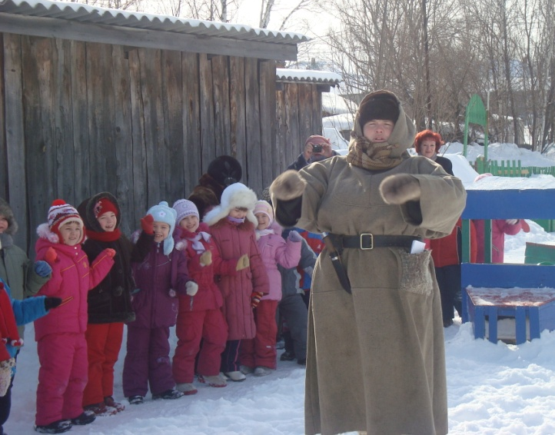
Праздники и развлечения «Состязания оленеводов» спортивный праздник
 | рисование | Рисование орнаментов в круге | Белая бумага, простые карандаши, | Объяснение, показ образца, самостоятельная работа, анализ работ | 1
 | рисование | рисование орнаментов на силуэте рукавицы | бумага, карандаши, силуэт рукавицы | Объяснение, показ образцов, схема, самост. работа, анализвыполненных работ | 1
 | Развлечение | Вороний праздник (встреча весны) |  |  | 1
Апрель | аппликация | Составление орнамента на рукавице | Бумага цветная, карандаши, клей, ножницы, силуэт рукавиц | Объяснение, показ образца, самостоятельная работа, анализ работ | 2
 | рисование | рисование орнаментов на силуэте платья | бумага, карандаши, фломастеры, силуэт платья | Объяснение, показ образцов, самостоятельная работа, анализ работ | 1
 | аппликация | Составление орнамента на силуэте платья | Бумага цветная, клей, ножницы | Объяснение, показ образца, самостоятельная работа, анализ работ | 2
Май |  | По замыслу |  |  | 1
 | Выставка детских работ «Северные узоры»
 | Диагностика | По критериям программы |  |  | 2
ВСЕГО 36
К концу года ребенок имеет представление:
О быте, одежде и культуре народов ханты и манси об орнаментальном искусстве обско-угорских народов
К концу года ребенок умеет:
Ориентироваться на листе бумаги. Рисовать и вырезать элементы обско-угорского орнамента (вырезание геом. фигур)
Умеет составлять узоры из простых элементов
Умеет декорировать детали одежды разными
орнаментами

Slide 12
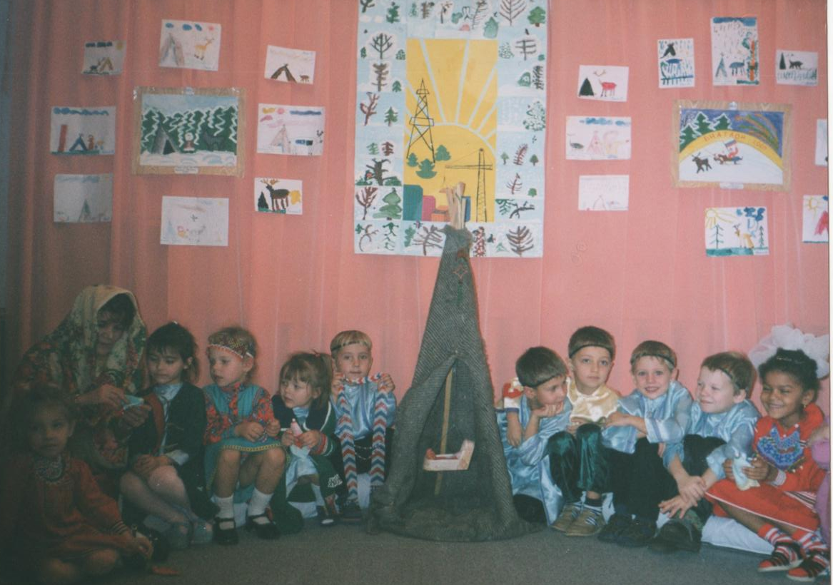
Равлечение «Край наш суровый и родной»
Учебно-тематический план работы с детьми 6-7 лет по ручному труду
Цель: Формирование устойчивого интереса к произведениям декоративно-прикладного искусства обско-угорских народов, развитие представлений о художественном многообразии, богатстве, красоте народных хантыйских и мансийских орнаментов, предметов декоративно-прикладного искусства
Задачи:
Продолжать обучать умению декорировать элементы одежды
Обучение пользованию иглой и наперстком
Обучение умениям и навыкам шитья предметов для рукоделия
Обучение умениям и навыкам плетения бисерных украшений и вышивки бисером
Развитие умений изготовлять народную игрушку
Воспитание усидчивости, самостоятельности, интереса к ручному труду
м | Тема занятия | Материал и оборудование | содержание | Кол-во
сентябрь | Экскурсия в Центр ремесел «Декор -прикл творчества» | Предметы дек­ прикладного творчества народов ханты и манси | Рассказ сотрудника | 1
 | Изучение хантыйских и мансийских орнаментов и узоров | Изделия декор ­ прикладного искусства народов ханты и манси | Рассказ воспитателя, рассматривание образцов изделий | 1
 | Украшение орнаментом сумочки или рукавицы | Готовые силуэты из бумаги рукавицы, сумочки, | Рассказ воспитателя, рисование на листе в клеточку | 1
 | Украшение орнаментом рубашки или платья | Готовые силуэты рубашки, платья из бумаги, карандаши, фломастеры, ножницы, трафареты | Рассказ воспитателя, рисование на листе в клеточку, закрашивание фломастерами, | 1

Slide 13
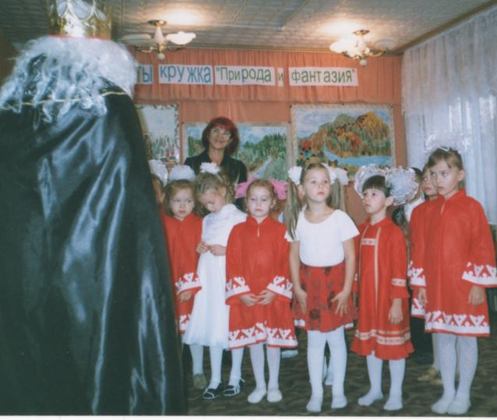
Северные посиделки
Октябрь | Игрушки обско- угорских народов (Музей природы и человека) | Выставка игрушек | Рассказ сотрудника, рассматривание игрушек, материала из которого они изготовлены, художественное слово | 1
 | Изготовление бус из ягод рябины | Проволока тонкая, ягоды рябины | Правила техники безопасности при работе с проволокой , этапы работы, самостоятельная работа | 1
 | Изготовление жжужалки | Нити по количеству детей, деревянные круглые кружочки | Рассказ воспитателя, этапы работы, самостоятельная работа, игра с готовыми игрушками | 1
 | Знакомство с берестой. | береста | Рассказ воспитателя о бересте, показ этапов работы, сам. работа | 1
ноябрь | «Знакомство с иголкой и наперстком» | Иголки по количеству детей, наперстки, кусочки ткани (ситец ) | Рассказ воспитателя с использованием художественного слова, правила техники безопасности пользования иголкой,. | 1
 | «Игольница» | сукно, ситец или сатин, бисер. | рассматривание образцов игольниц, самостоятельная работа, анализ работ | 2
 | «Мешочек для мастерицы» | Образцы сумочек, сукно, ситец или сатин, бисер. | Рассказ воспитателя, рассматривание образцов сумочек, самостоятельная работа, анализ работ | 2
декабрь | «Хантыйский (мансийский) платок» | Кусочки цветной ткани, иголки, нитки, однотонная ткань, образцы платков | Беседа о народах ханты, рассматривание образцов платков, показ этапов работы, самостоятельная работа, анализ | 2
 | «Платок для юганской куклы- пакы» | Ткань квадратной или треугольной формы, ножницы, иголки с нитками. | Беседа о народах ханты, рассматривание образцов платков, показ этапов работы, самостоятельная работа, анализ | 2
январь | Знакомство с бисером | Бисер, леска или иголка с ниткой, | Рассказ воспитателя, рассматривание украшений, узоров, показ этапов работы, самостоятельная работа. | 1

Slide 14
Дружат дети всей земли
январь | Знакомство с бисером |  | Бисер, леска или иголка с ниткой, | Рассказ воспитателя, рассм. украшений, узоров,. | 1
 | «Турлопс» (нагрудник) |  | Бисер, леска или иголка с ниткой, кусочек ткани. | Рассказ воспитателя, узоров, показ этапов работы, | 2
февраль | «Узоры из пуговиц для женских украшений |  | Сукно, бисер и пуговицы разного цвета | Рассказ воспитателя, рассматривание украшений, узоров, показ этапов работы, самостоятельная работа, анализ работ | 2
 | «Украшение из бисера» |  | Бисер разного цвета, ситец или сукно квадратной формы,. | Рассматривание образцов украшений, узоров, цветовой гаммы, показ этапов работы,. | 2
март | «Украшение для манжета» |  | Бисер 2-3 цветов, тонкая ткань прямоугольной формы. | Рассматривание образцов украшений, узоров, цветовой гаммы. | 2
 | Акань- хантыйская кукла |  | Куклы хантов разных регионов, Ткань ситец или сатин, однотонная и цветная | Рассматривание кукол этнических групп ханты, показ образца, самостоятельная работа. | 2
апрель | «Пакы»-кукла юганских ханты |  | Куклы хантов разных регионов, Ткань ситец или сатин, однотонная и цветная | Рассматривание кукол этнических групп ханты, показ образца, самостоятельная работа. | 2
 | Экскурсия в ДЭКОЦ |  | Предметы быта, одежда, ифушки | Рассказ сотрудника о коренных народах ханты и манси | 1
 | По замыслу |  | Бумага в клеточку, цветная бумага. | Беседа о декоративно- приклад. творчестве ханты и манси. | 1
май | По замыслу |  | Бумага в клеточку, цветная бумага, карандаши. | Беседа о декор. ­ творчестве ханты и манси. Самостоятельная работа. | 1
 |  | Чему мы научились | Выставка детских работ | Рассказ воспитателя, рассматривание работ | 1
 | Диагностика умений и навыков ВСЕГО ЗАНЯТИИ 36

Slide 15
Знакомство с играми народов ханты и манси
К концу года ребенок может:
Выбирать знакомые орнаменты, рисовать их на бумаге, вырезать, декорировать ими элементы одежды
Пользоваться иглой и наперстком
Умеет шить предметы для рукоделия, пришивать пуговицы, пришивать разноцветные полоски ткани
Умеет плести украшения из бисера и вышивать бисером
Умеет изготовлять народную игрушку
Работа с педагогами ДОУ и педагогами дополнительного образования в рамках проекта
Форма мероприятия
Методический совет | Рассмотрение программы
Педагогический совет | Ознакомление с программой
Консультация | «Орнаментальное искусство обских угров»
Рекомендации | «Обычаи коренных народов севера»
Семинар-практикум | Изготовление традиционной игрушки народа ханты - куклы- акань
Викторина | «Знаете ли Вы узоры народов севера»
Совместный семинар с педагог. ДЭКОЦ «Лылынг-союм» | «Ознакомление дошкольников с культурой обских народов»
Творческий отчет о работе по программе -открытое мероприятие -выставка работ - слайдовая презентация опыта | «Знакомим детей с орнаментальным искусством обск - угорских народов»

Slide 16
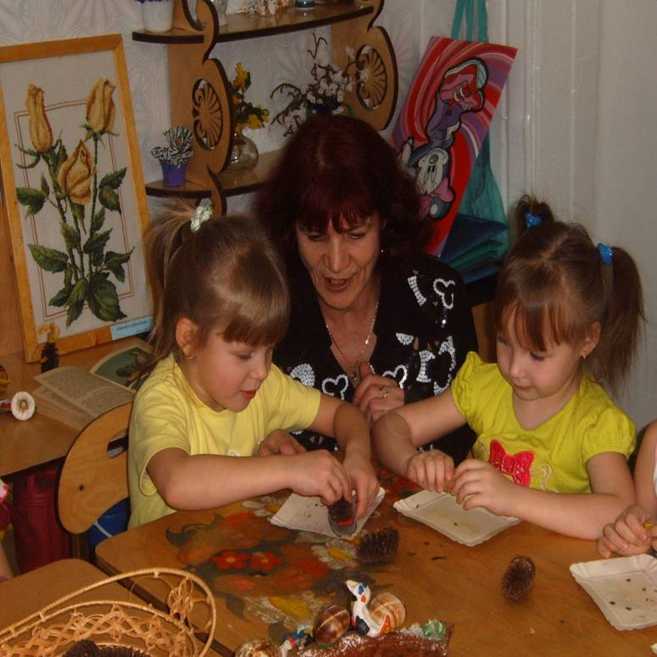
Художественно-творческие мастерские с детьми и педагогами по декоративно-прикладному творчеству
Работа с родителями
Форма мероприятия | Тема | Сроки
Родительское собрание | Знакомство с программой «Северное сияние» | Сентябрь-октябрь
Посещение занятий | Орнаментирование элементов одежды обских угров (старшая группа) Работа с тканью (подготовительная группа | В течение года по плану
Памятка для родителей | Правила работы с иголкой | В течение года по плану
Выставка | Северные узоры | Апрель-май
Новизна
Сделана попытка разработать проект по художественно-творческому развитию дошкольников на региональном материале посредством интеграции дошкольного и дополнительного образования
Практическая значимость
Выявление творчески одаренных детей
Расширение спектра дополнительных бесплатных образовательных услуг
Проект по художественно-творческому развитию, разработан на региональном материале с привлечением учреждений дополнительного образования («Лылынг союм») и учреждений культуры (музеи) может быть использована в образовательном процессе в других ДОУ города
Участники
Педагоги, дети, родители ДОУ, учреждения дополнительного образования, культуры

Slide 17
Учебно-методическое обеспечение проекта
Ерныхова Е. Вадичупова Т.С. Учимся мастерить изделия обско-угорских народов.- Ханты- Мансийск-2006.
А. Декоративно-прикладное искусство обско-угорских народов. - Йошкар-Ола, 2000.
Ерныхова Е.Уроки Евдокии Ерныховой: Декоративно-прикладное искусство ханты и манси. - Березово, 1997.
Канев В.Ф. Береста в руках юного умельца и учителя. -Сыктывкар, 1994.
Клевцов В.И. Плетение из бересты (50 полезных изделий).- СбП: Лениздат, 1996.
Кудрявцев В., Решетникова Р.Е. Ребенок и декоративно-прикладное искусство обских угров.-М.: Издательство ИКАР, 2003.-208с.
Молданова Т. Орнаментальное искусство народов ханты и манси// Югра. - 1992-№1
Молданова Т.А. Орнамент хантов Казымского приобья: семантика, мифология, генезис.-Томск, 1999.
Николаева Т.Е., Егорова Г.И., Волдина Т.В. Сохранение фольклорных традиций.-Ханты-Мансийск: полиграфист, 2005
Тахтуева А.М. Материальная культура юганских ханты. Северный дом.
Шешкин П.Е., Шабалина И.Д. Мансийские орнаменты. СбП, Просвещение,1993
Хозяинова В.В. Декоративно-прикладное искусство манси/ под ред. Полуниной Т.А.-Ханты-Мансийск: ГуиПП» Полиграфист», 2002,- 48с.

Slide 18
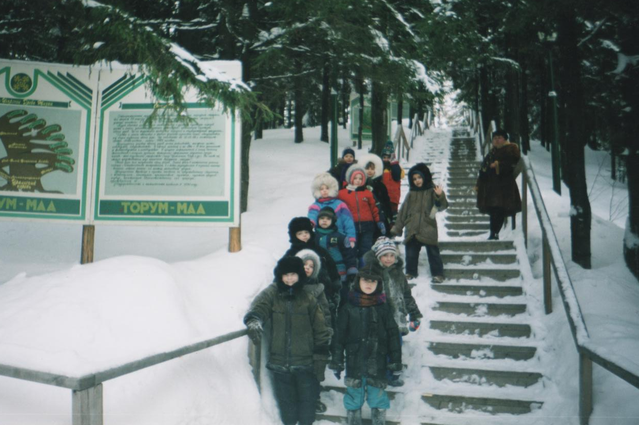
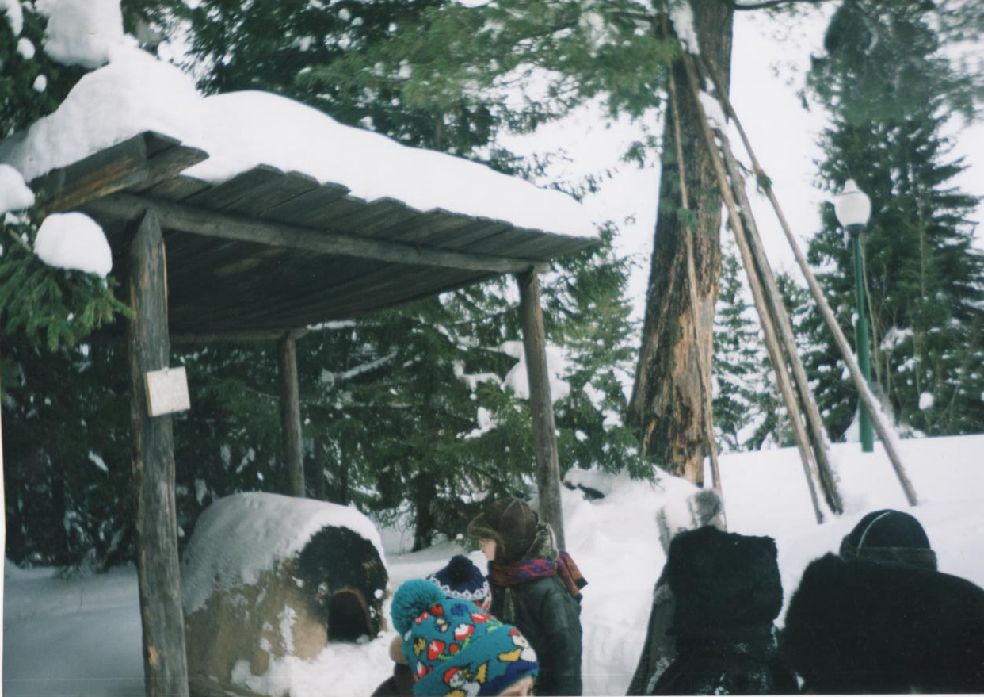
Знакомство с жизнью и бытом коренных народов
Ожидаемые результаты
Создание условий для развития индивидуальных возможностей ребенка
Участие детей в конкурсах и выставках декоративно-прикладного творчества
Повышение квалификации педагогических кадров
Удовлетворение образовательных запросов и потребностей родителей воспитанников
Расширение взаимодействия с учреждениями культуры и дополнительного образования
Показатели объема представлений у детей о жилище, одежде, посуде и декоративно-прикладном искусстве обско-угорских
Показатели объема представлен. | Полный объем | Частичный объем | Нулевой объем
5-6 лет | Проявляет устойчивый интерес к предметам быта, одежде, произведениям народного творчества, знаком с народной игрушкой, выделяет ее особенности, | Эпизодически проявляет интерес к народной игрушке обско-угорских народов, при помощи воспитателя может назвать характерные особенности | Ребенок не проявляет интереса к обско- угорскому народному искусству
6-7 лет | Устойчивый интерес к предметам быта, одежде, жилищу, произведениям народного творчества, орнаментам, народной игрушке знает и называет их особенности. | Интерес к предметам быта, одежде, жилищу, произвед. народного творчества, орнаментам, игрушке Неустойчивы. | Интерес к обско- угорскому народному искусству кратковременный

